Slide 1
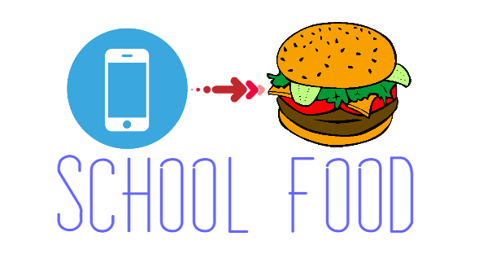
Progetto «School food»
Capo-Gruppo:
Stefano Miele
Vice Capo-Gruppo:
Mattia Franco
Altri componenti:
Fenu Samuele
Vernocchi Matteo
5^A Informatica
A.S. 2016/2017

Slide 2
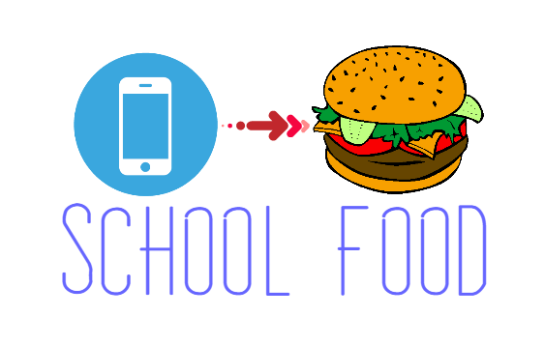
SCHOOL-Food
School Food è un’applicazione che permette di ordinare il cibo dei bar della scuola direttamente dal proprio Smartphone.
Esempi caso d’uso:
- Comunicazione Bar/Utente

Slide 3
Comunicazione Bar/Utente
Pre-condizione:
Bisognerà essere collegato come utente registrato
essere sull’activity_prenotazione
aver cliccato sulla voce comunicazioni

Slide 4
Comunicazione Bar/Utente
Flusso principale:
il sistema visualizza l’elenco delle conversazioni attive ed il numero di messaggi non letti
l’utente cliccherà su una delle conversazioni
il sistema aprirà l’activity che visualizzerà la conversazione
l’utente inserirà una risposta e premerà il tasto invio per inviare la risposta
il sistema visualizzerà la conversazione aggiornata

Slide 5
Comunicazione Bar/Utente
Flussi alternativi:
se l’utente è registrato come barista,esso potrà selezionare una conversazione in elenco e cliccare sul bottone cancella
il sistema conferma l’eliminazione
se l’utente è registrato come barista,esso potrà selezionare il bottone aggiungi una conversazione
il sistema crea una conversazione con l’utente che ha fatto la prenotazione e apre l’activity che visualizza la conversazione

Slide 6
Comunicazione Bar/Utente
Post-condizione:
il database conterrà le conversazioni aggiornate

